Slide 1
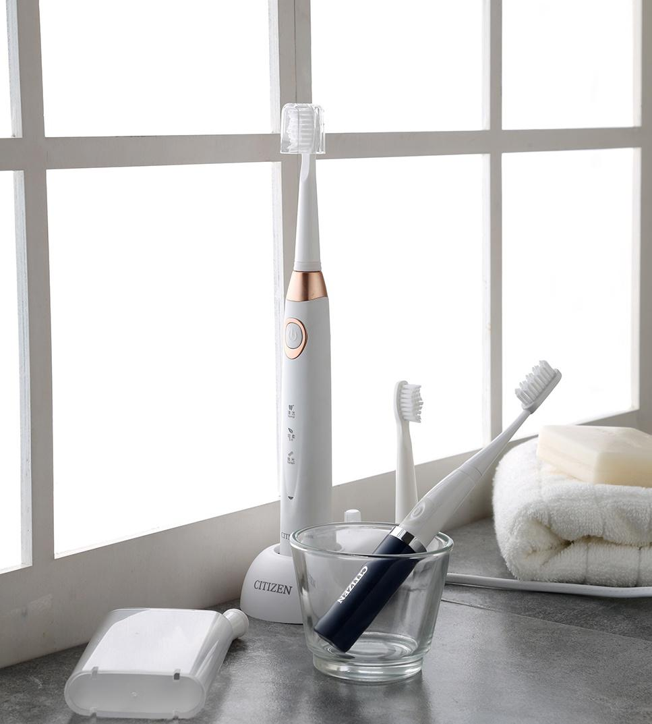

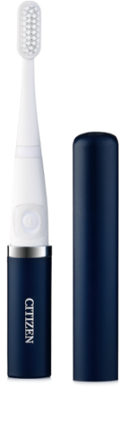
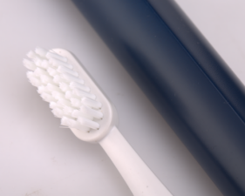
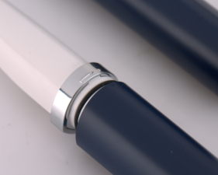
电动牙刷
EHS318
市场参考价：99.00
批发价：45.00
产品材质 ：杜邦刷毛+ABS+TPE
产品尺寸 ：2×1.92×17.1 cm
装箱明细 ：80pcs/箱
包装尺寸 ：6×2.4×18.4cm
·两种模式：清洁模式、轻柔模式
·圆三角菱形外观，小巧便携，随身携带 超长续航，一节7#电池可以使用120天（一天两次，每次两分钟）
·牙刷防水等级：IPX7级，有效保护产品，延长使用寿命
·刷头可更换，标配有3个刷头

